Slide 1












Slide 2


1. Năng lực đặc thù:
- Biết phân tích, so sánh các độ dài ước lượng vào thự tế.
- Qua các hoạt động ước lượng, thống kê, so sánh các đơn vị đo độ dài, nhiệt độ và dung tích HS được phát triển năng lực quan sát, tư duy toán học, năng lực liên hệ giải quyết vấn để thực tế.
-Qua các bài tập vận dụng, HS phát triển năng lực sử dụng công cụ đo.
2. Năng lực chung.
- Năng lực tự chủ, tự học: lắng nghe, trả lời câu hỏi, làm bài tập.
- Năng lực giải quyết vấn đề và sáng tạo: tham gia trò chơi, vận dụng.
- Năng lực giao tiếp và hợp tác: hoạt động nhóm.
3. Phẩm chất.
- Phẩm chất nhân ái: Có ý thức giúp đỡ lẫn nhau trong hoạt động nhóm để hoàn thành nhiệm vụ.
- Phẩm chất chăm chỉ: Chăm chỉ suy nghĩ, trả lời câu hỏi; làm tốt các bài tập.
- Phẩm chất trách nhiệm: Giữ trật tự, biết lắng nghe, học tập nghiêm túc.

Slide 3




01
QIANKU

Slide 4




- Đọc nhiệt độ thể hiện trên nhiệt kế.
- Cho biết với nhiệt độ này thì thời tiết như thế nào?
Nhiệt độ: 20 độ C
Thời tiết mát mẻ

Slide 5

02
QIANKU

Slide 6

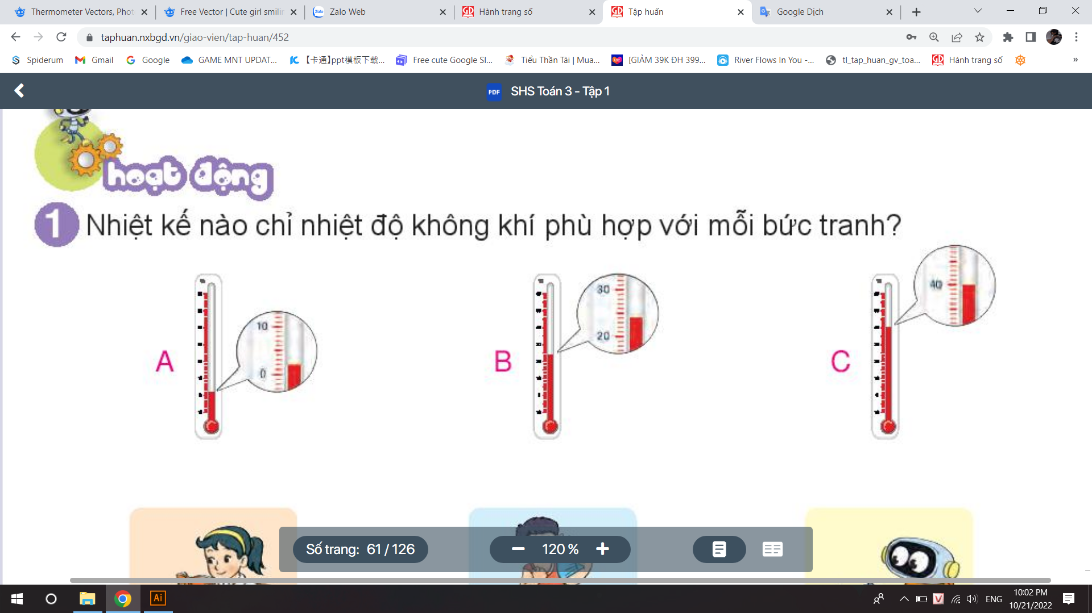
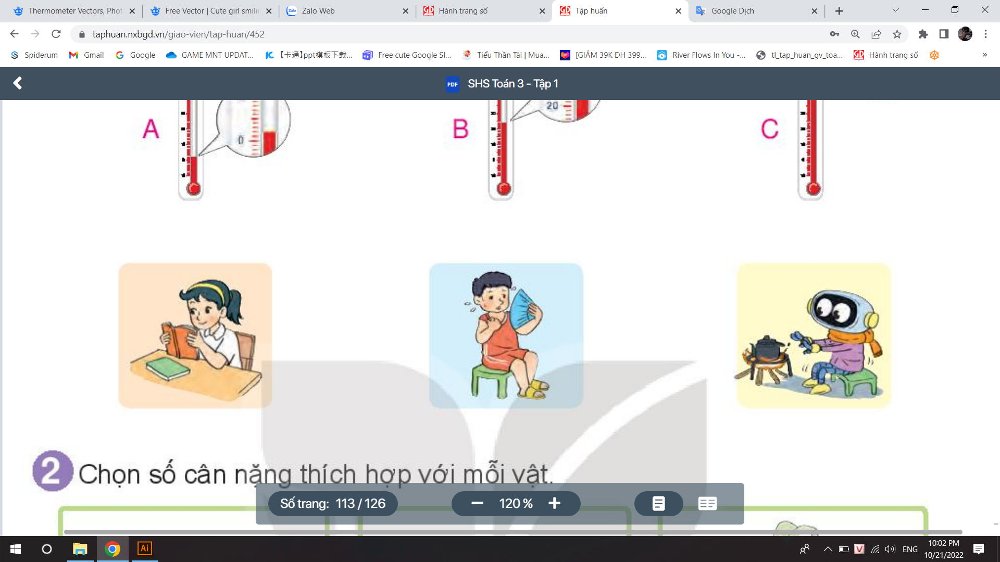
Nhiệt kế nào chỉ nhiệt độ không khí phù hợp với mỗi bức tranh?

Slide 7

Nhiệt kế chỉ 2 độ C
Nhiệt kế chỉ 24 độ C
Nhiệt kế chỉ 40 độ C

Slide 8




Chọn số cân nặng thích hợp với mỗi vật
100 kg
1 kg
100 g

Slide 9


Cho bốn ca đựng lượng nước như sau:
300 ml
250 ml
150 ml
200 ml
A
B
C
D
a) Tìm ca ít nước nhất?

Slide 10
Cho bốn ca đựng lượng nước như sau:
300 ml
250 ml
150 ml
200 ml
A
B
C
D
b) Tìm hai ca khác nhau để được 350 ml nước.

Slide 11
Cho bốn ca đựng lượng nước như sau:
b) Tìm hai ca khác nhau để được 350 ml nước.
150 ml
200 ml
150 + 200 = 350 (ml)
B
C

Slide 12
Cho bốn ca đựng lượng nước như sau:
300 ml
250 ml
150 ml
200 ml
A
B
C
D
c) Tìm hai ca khác nhau để được 550 ml nước.

Slide 13
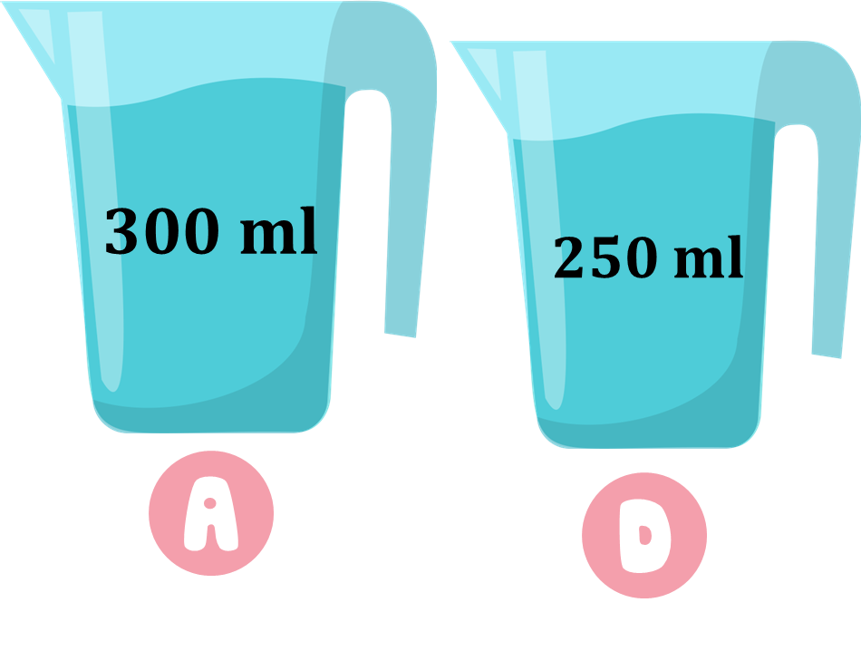
Cho bốn ca đựng lượng nước như sau:
c) Tìm hai ca khác nhau để được 550 ml nước.
300 + 250 = 550 (ml)

Slide 14

02
QIANKU

Slide 15
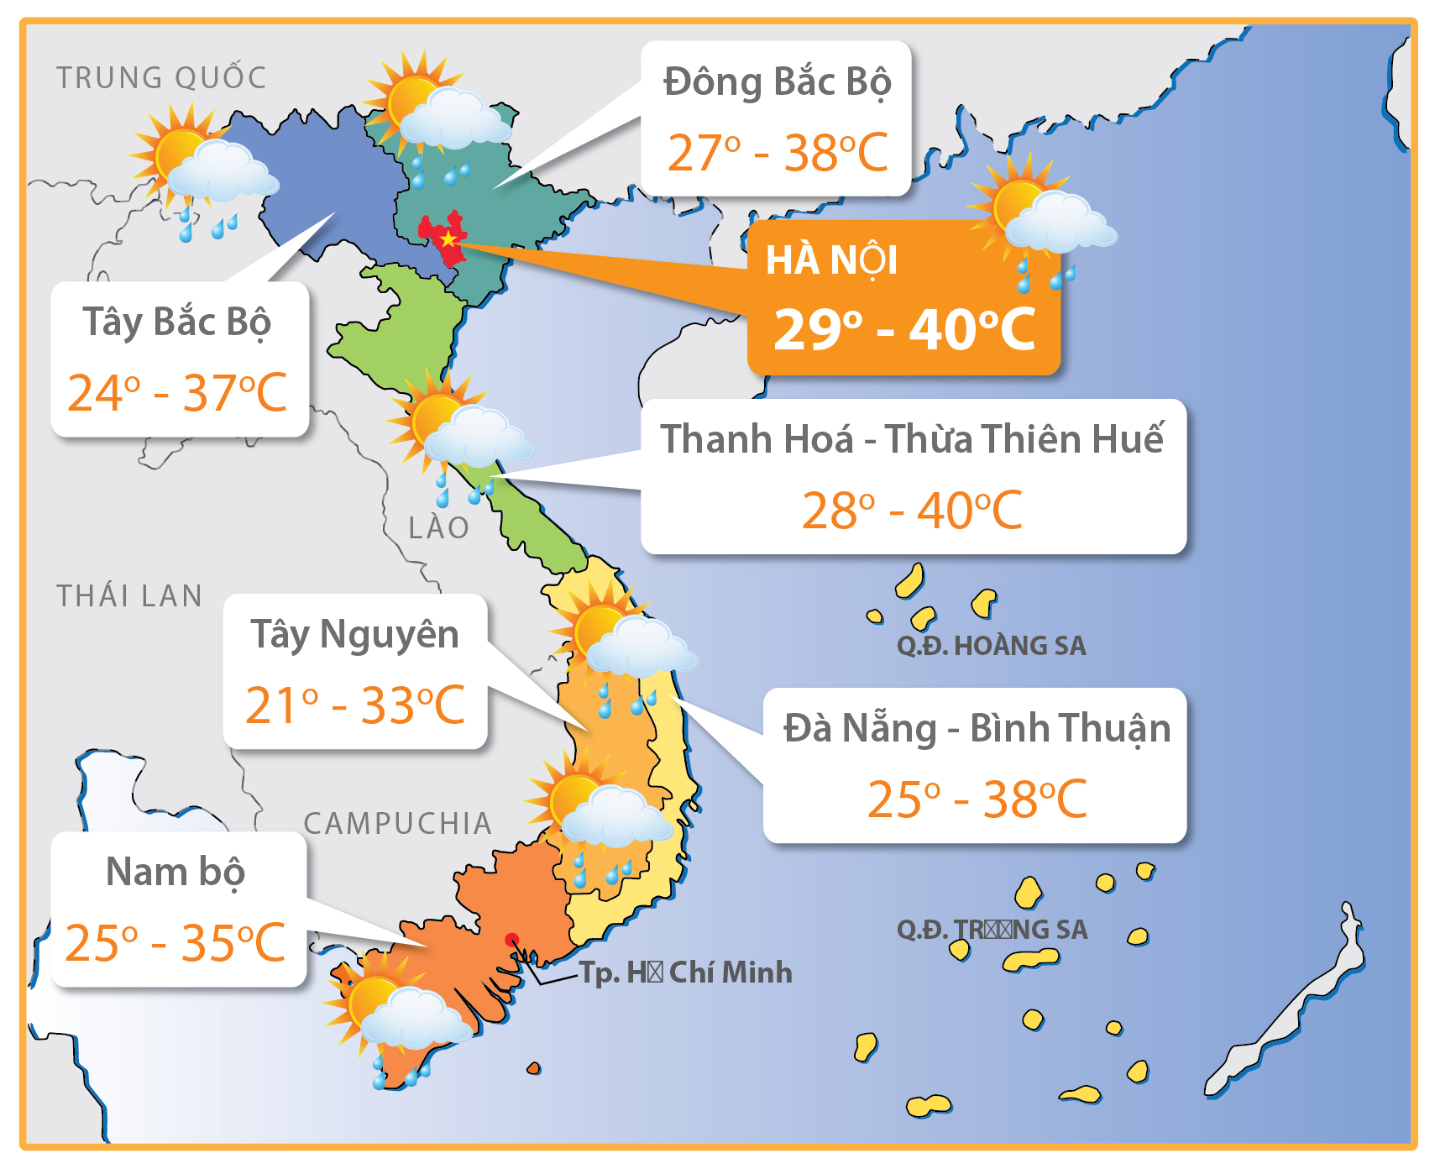
Hãy cùng đọc thông tin dự báo thời tiết trong hình dưới đây:

Slide 16



Slide 17


Soạn bài giảng yêu cầu các khối lớp
Thiết kế bài giảng E – Learning
MĂNG NON – TÀI LIỆU TIỂU HỌC
Mời truy cập: MĂNG NON- TÀI LIỆU TIỂU HỌC | Facebook
ZALO : 0382348780 - 0984848929

